Slide 1
Organización Empresarial
Tecnicatura Universitaria en Programación
UTN-FRM

Slide 2
Unidad 1: Teoría de Sistemas
Objetivo: Reconocer los aportes fundamentales de la Teoría General de Sistemas. Aplicar el enfoque sistémico a organizaciones y empresas.
Contenido:
Sistemas: Concepto, componentes, clasificación, características.
TGS: Concepto, objetivos

Slide 3
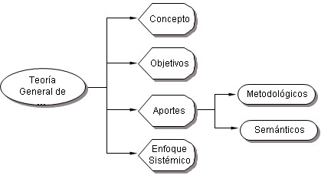
Teoría General de Sistemas

Slide 4
Enfoque Sistémico
Brinda un marco conceptual y filosófico
Análisis holístico e integral de fenómenos y situaciones complejas.
Proporciona una gama de herramientas y métodos
Entender las cosas de manera sistémica significa ubicar las cosas dentro de su propio contexto y establecer las relaciones entre ellas.
El pensamiento sistémico se caracteriza por un análisis de las relaciones e interconexiones que existen entre los elementos, factores y/o actores que constituyen un fenómeno o situación.

Slide 5
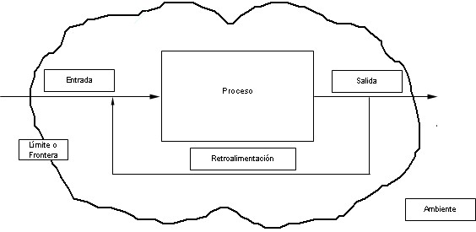
Sistema:
Conjunto de elementos organizados y en interacción
Buscan metas comunes
Operan sobre datos o información, sobre energía, materia u organismos
En una referencia temporal
Para producir como salida información o energía o materia u organismos.

Slide 6
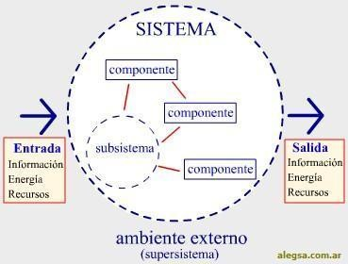
ENTRADAS O INPUTS: datos y elementos con lo que se opera. Existen dos tipos de entradas activantes y de mantenimiento.
PROCESOS: actividades de transformación que
permiten obtener un producto.
SALIDAS o OUTPUTS: productos o resultados que el sistema devuelve al ambiente o entorno.

Slide 7
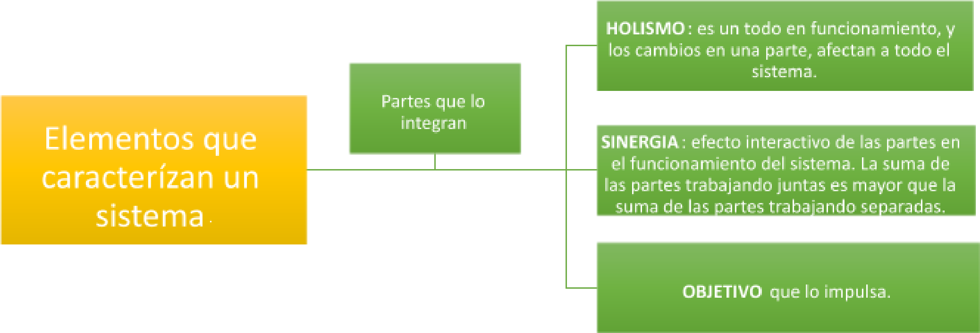
Sistema
Subsistemas
Un componente de un sistema es en sí mismo un sistema.
Es una unidad que trabaja con otros componentes (subsistemas) para lograr un fin específico.

Slide 8
Elementos de un sistema
Ambiente
Salidas
Entradas
Límite o frontera

Slide 9
Sistema Abierto
Constante interacción con el ambiente.
Capacidad de crecimiento y adaptabilidad.
Sistema Cerrado
Autocontenido.
No hay entradas para fomentar la adaptabilidad.
Influencian y son influenciados por el entorno.
Pueden competir con otros sistemas
Sin interacción con el ambiente.
La tendencia del sistema es hacia el deterioro.

Slide 10
Algunas definiciones importantes
Sinergia: Todo sistema es sinérgico en tanto el examen de sus partes en forma aislada no puede explicar o predecir su comportamiento. La sinergia es, en consecuencia, un fenómeno que surge de las interacciones entre las partes o componentes de un sistema. Este concepto responde al postulado aristotélico que dice que "el todo no es igual a la suma de sus partes".
Entropía: Se utiliza para designar la ruina o el deterioro de un sistema es el de entropía. Todos los sistemas presentan una tendencia al deterioro.
Entropía Negativa o Neguentropía: Es el proceso de recibir entradas del entorno para evitar el peligro de ruina o desgaste.
Homeostasis: tendencia de un sistema a permanecer en un cierto grado de equilibrio o a buscarlo cuando se enfrenta a variables críticas. La homeostasis es obtenida a través de mecanismo de retroalimentación que le permiten al sistema corregir y equilibrar los procesos internos a partir de datos obtenidos sobre su funcionamiento y sobre los cambios en el ambiente.
Retroalimentación: Una parte de la salida vuelve a entrar al sistema para regular su comportamiento.

Slide 11
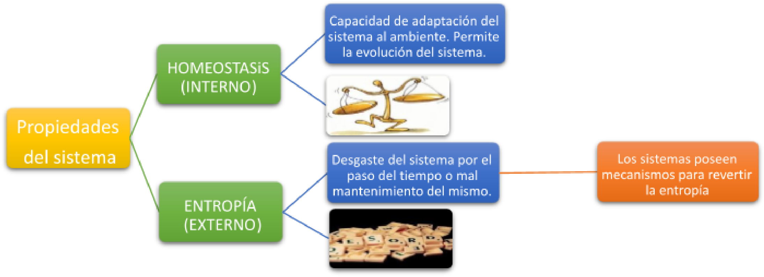
Funcionamiento del Sistema

Slide 13
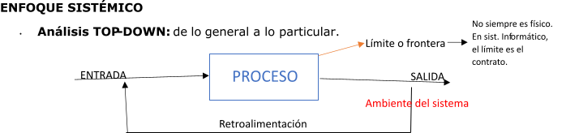
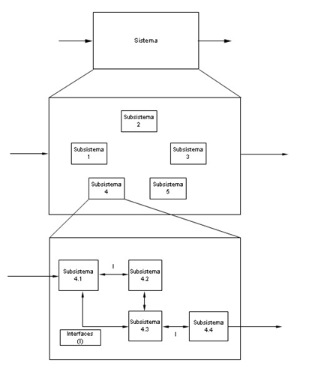
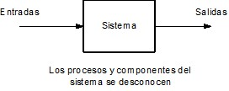
El análisis TOP-DOWN comienza con la representación de la caja negra.
Podemos entender por recursividad el hecho de que un sistema, este compuesto a su vez de objetos que también son sistemas.
Concepto de Caja Negra

Slide 14
Clasificación de los Sistemas
Naturaleza
Físicos
Abstractos
Origen
Naturales
Artificiales
Comportamiento
Estables
No estables

Slide 15
Clasificación de los Sistemas
Jerarquía
Suprasistema, metasistema o supersistema
Adaptabilidad
Adaptativos
No Adaptativos
Conocimiento de los resultados
Determinístico
Probabilístico
Sistema
Subsistema

Slide 16
Clasificación de los Sistemas
Participantes
Mecánicos
Interacción con el ambiente
Abiertos
Cerrados
Sociales
Hombre-Máquina
Durabilidad
Permanentes
Temporales

Slide 17
Fin
Gracias!!!

